Slide 1
Value-driven Delivery

Slide 2
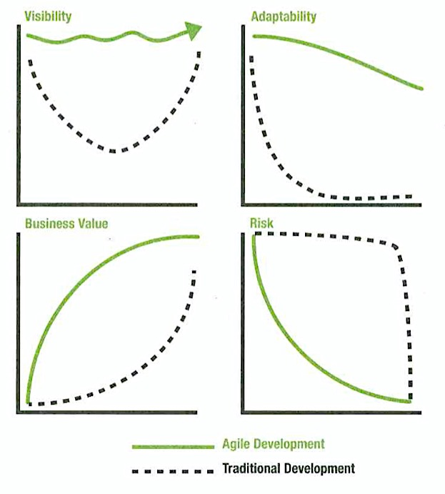
Group discussion:
Giải thích ý nghĩa các biểu đồ

Slide 3
Group discussion
Ví dụ:
Ký hợp đồng văn kiện tín dụng
Là một người dùng
Tôi muốn ký hợp đồng văn kiện tín dụng,điện tử
Để có thể bổ sung hồ sơ văn kiện tín dụng điện tử vào danh sách hồ sơ cần thiết.
Tiêu chí chấp thuận:
Với điều kiện đã có hợp đồng chưa ký trên hệ thống
Khi khách hàng xác nhận đúng OTP khi ký hợp đồng điện tử
Thì đảm bảo hợp đồng điện tử có chữ ký của khách hàng
Và được xác thực bởi bên trung gian.
Viết User Story về ứng dụng luyện thi PMP Online. Tính năng Làm bài thi online
User story
Là: một người sử dụng phần mềm để luyện thi
Tôi muốn: có tính năng theo dõi lịch sử các lần luyện thi
Để: có thể xem lại quá trình học tập của mình
Acceptance Criteria
Với điều kiện: có thể truy xuất bất kỳ lúc nào
Khi:
Thì
(và)

Slide 4
Group discussion
Nhóm phát triển một mẫu xe đạp mới. Hãy xác định mức độ ưu tiên của các tính năng cần phát triển
Bộ phận | Độ ưu tiên
Khung xe | Must Have
2 bánh xe | Must have
Khả năng điều chỉnh yên xe cao - thấp | Could have
Hệ thống phanh | Must have
Còi xe | Could have
Hộp bảo vệ cho dây xích truyền động | Could have
Màu sắc hấp dẫn | Could have
Bộ giảm sóc | Could have
Gác-ba-ga (ghế sau ) | Could have
Pê-dan (bàn đạp) | Must have

Slide 5
Group discussion: Dịch vụ khách sạn
Satisfier
(Không có sẽ làm khách hàng thất vọng, nhưng có càng nhiều thì càng vui)
Delighter/Exciter
(KH ko biết, ko kỳ vọng, nhưng phát hiện ra sẽ làm khách hào hứng)
TV HD màn hình rộng
Bánh sinh nhật + kèm theo lời chúc viết tay
Wifi siêu tốc miễn phí
Kano analysis
Tranh Cô gái bên hoa huệ (tranh chép).
Nước nóng
Indifferent
(Có hay không ko làm ảnh hưởng tới mức độ hài lòng)
Dissatisfier
(Không có sẽ làm khách hàng thất vọng, Có là điều đương nhiên)
Ga giường sạch

Slide 6
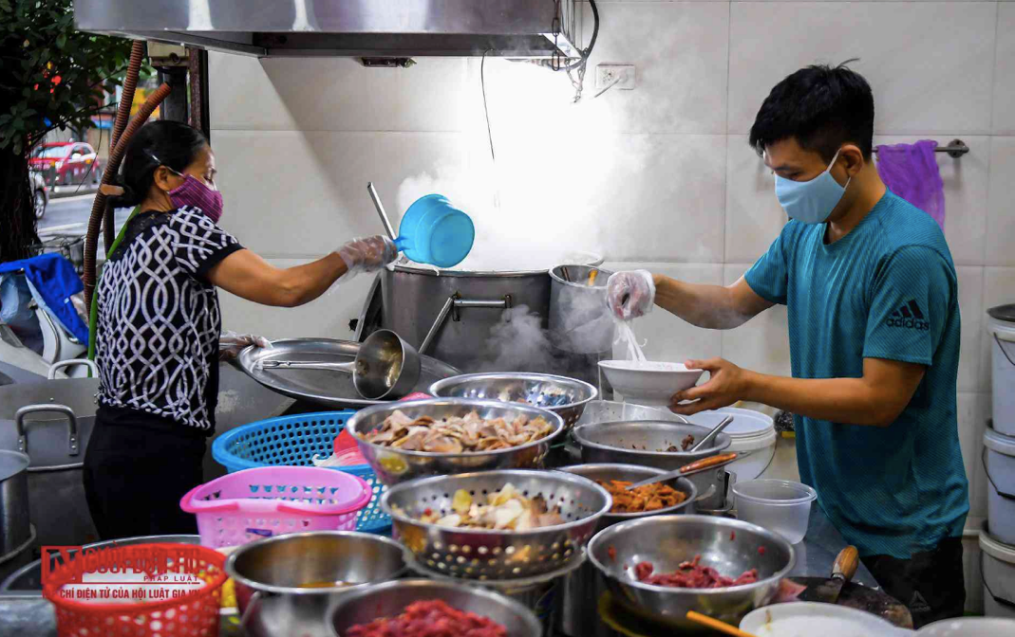
Group discussion: Bài toán Quán phở
Bài toán Quán phở
Mỗi bát phở đi qua 3 bước
Chần phở : 1 phút
Xếp thịt + chan nước: 30s
Bê đồ ra cho khách : 3phút
Có 1 người chần phở, 1 người xếp thịt, 2 người bê đồ
Câu hỏi:
Sau bao lâu thì xong 1 bát phở ? (4.5p)
Làm 100 bát phở mà ai cũng chạy hết công suất thì chuyện gì xảy ra ? (bát cuối cùng sẽ rất lâu)
Có thêm 1 nhân sự nữa, thì xếp vào vị trí nào ?

Slide 7
Group discussion
Định luật Little:
Cycle Time = Work In Progress / Throughput => thro = WIP/ CT
Giả thiết:
WIP = 15 items
Throughput = 3 items/ sprint
Câu hỏi:
Cần bao nhiêu Sprints để xử lý hết 15 items (5)
Có cách nào để giảm Cycle time ? (tăng T/ giảm WIP)
Có cách nào để tăng Throughput ? (Giảm CT hoặc tăng WIP, thêm nhân sự)
Notes:
Chỉnh lại hình

Slide 8
Group discussion:
Bài toán Quán phở
Mỗi bát phở đi qua 3 bước
Chần phở : 1 phút
Xếp thịt + chan nước: 30s
Bê đồ ra cho khách : 3phút
Có 1 người chần phở, 1 người xếp thịt, 1 người bê đồ
Câu hỏi:
Sau bao lâu thì xong 1 bát phở ? (4.5p)
Xử lý theo lô (Batch processing)
Sau bao lâu thì xong 10 bát phở ?
45p
3) Xử lý luồng liên tục (Continuous flow)
Sau bao lâu thì xong 10 bát phở ?

Slide 9
Group discussion: Phân biệt sự khác nhau
 | Traditional | Agile
Requirements
Delivery Cadence
Time to market
Management Approach
Development Approach
Definable requirements
Involving requirements
Single delivery/ Multiple delivery
Periodic delivery or Continuous Delivery
Slow
Fast
Predictive Plan-driven
Adaptive Value-driven
Process-based
Principle-based

Slide 10
Group discussion: Phân biệt sự khác nhau
 | Traditional | Agile
Requirements
Delivery Cadence
Time to market
Management Approach
Development Approach
Definable requirements
Involving requirements
Single delivery/ Multiple delivery
Periodic delivery or Continuous Delivery
Slow
Fast
Process-based
Principle-based
Predictive
Plan-driven
Adaptive
Value-driven

Slide 11

Group discussion
Nội dung nào mới biết thêm?
Nội dung nào cảm thấy thú vị?
Nội dung nào sẽ áp dụng vào công việc

